Slide 1
Marija Antoinetta

Slide 2
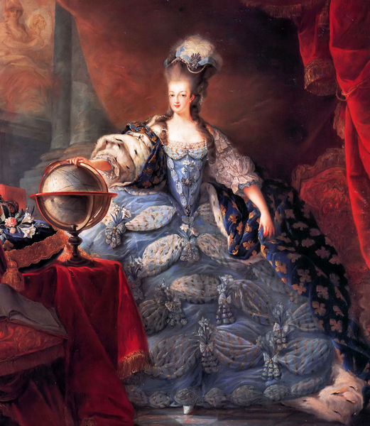
2. november 1755 – 16. oktober 1793
Marija Antonija Jožefa Ivana Habsburško-Lotarinška

Slide 3
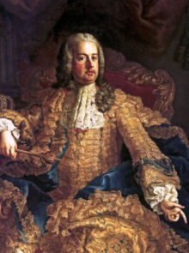
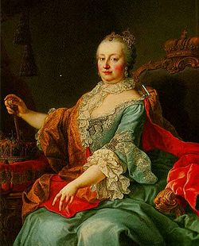
Franc I. Štefan Lotarinški Marija Terezija

Slide 4
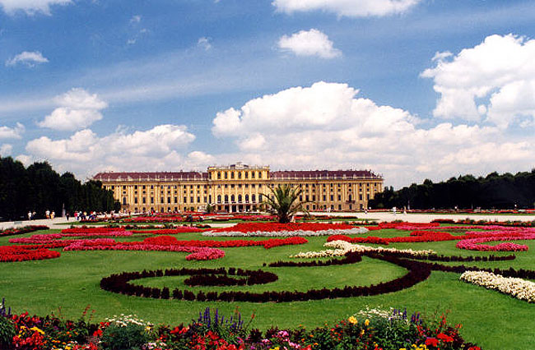
Schönbrunn

Slide 5
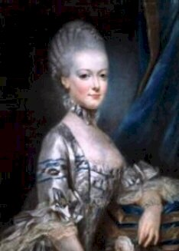
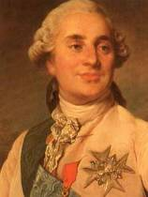
Marija Antoinetta Ludvik XVI.

Slide 6
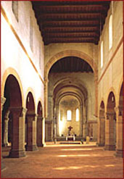
19. april 1770 -
poroka v Avguštinski
cerkvi

Slide 7
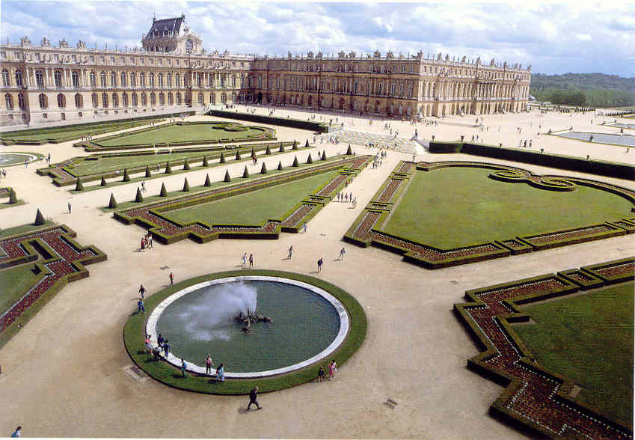
16. maj 1770 –
poroka v Versaillesu

Slide 8
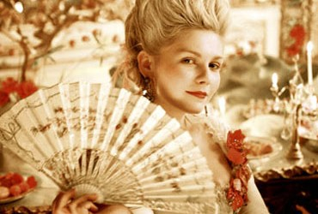
Vse kar si mlada dama želi ni združljivo s položajem kraljične

Slide 9
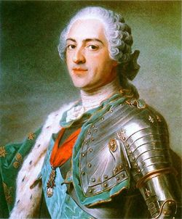
10. maj 1774 –
smrt Ludvika XV.
“O Bog, bodi nama varuh in zaščitnik, veliko premlada sva, da bi vladala.”

Slide 10
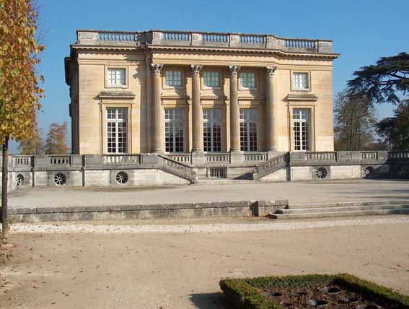
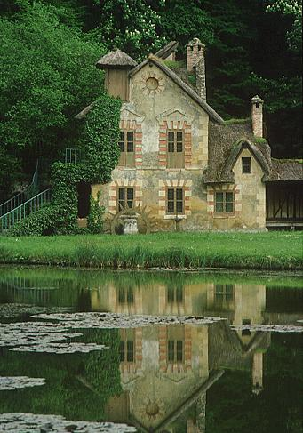
mali Trianon umetno podeželje

Slide 11
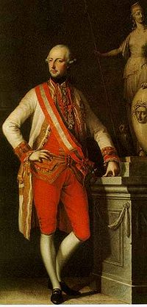
Brat Marije Antoinette Jožef II.
Leta 1777 jo obišče na dvoru s 3. nameni

Slide 12
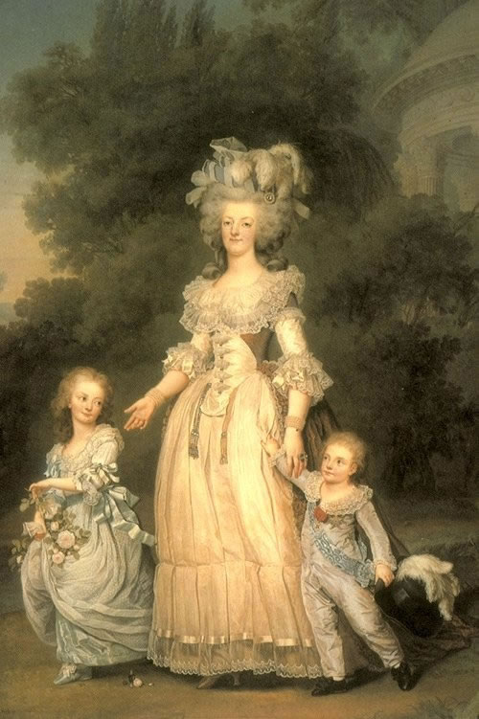
19. 12. 1778 –
rojena madame Royale
29. 11. 1780 –
smrt Marije Terezije
22. 10. 1781 –
rojstvo Ludvika Jožefa
27. 3. 1785 –
rojen bodoči Ludvik XVII
9. 7. 1786 –
rojstvo Zofije Beatrix

Slide 13
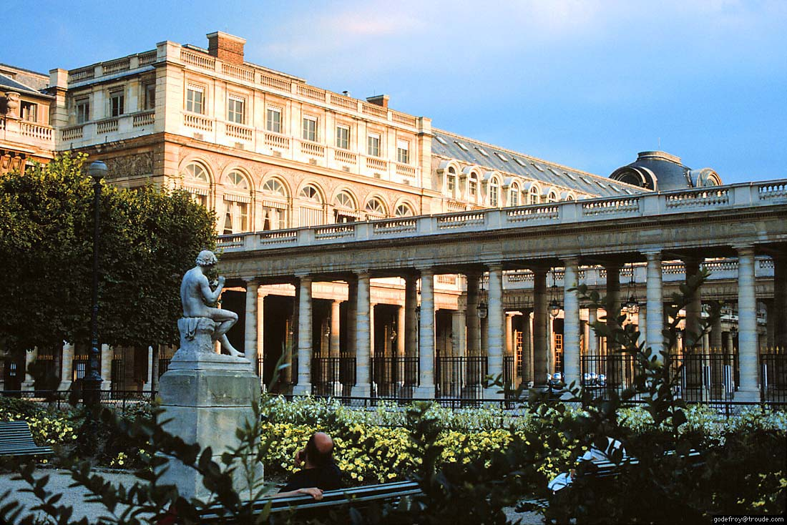
Nasprotniki:
Grad Palais Royal
Grad Bellevue
Grad Palais Royal (vojvoda Orleanski)
Grof Provansalski

Slide 14
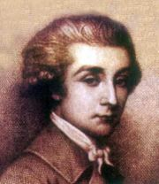
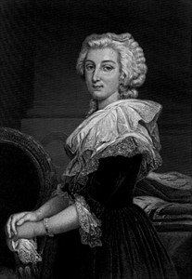


Slide 15
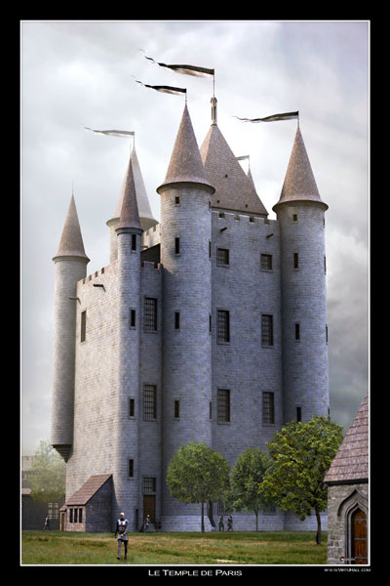
13. 8. 1792 –
prevoz kraljeve družine v Temple
Temple

Slide 16
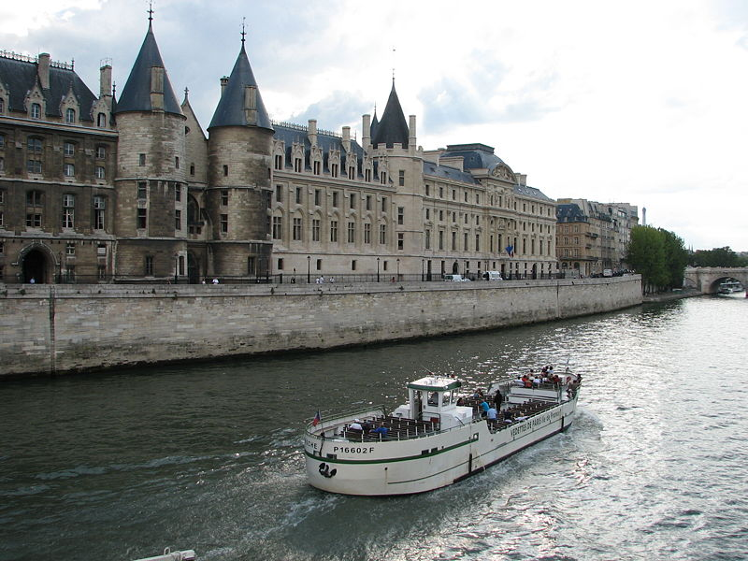
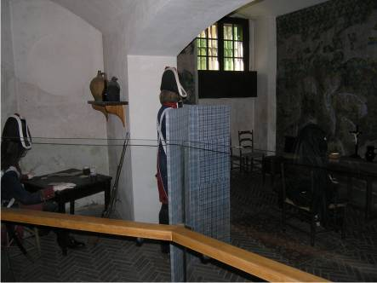
3. 10. 1793 –
odhod v Conciergerie
Prostor v katerem naj bi Marija Antoinetta prebila zadnje dni svojega življenja

Slide 17
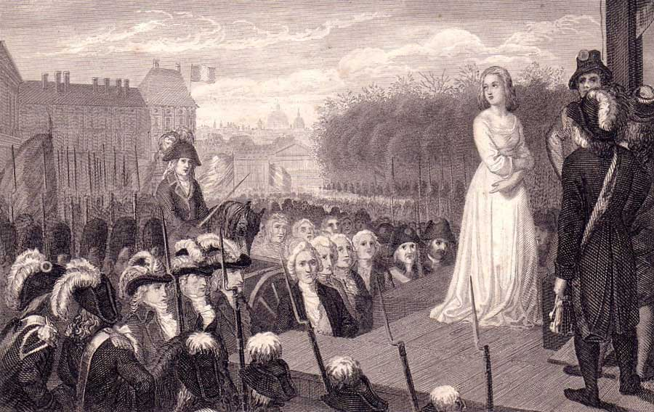
16. 10. 1793 –
Marija Antoinetta tik pred usmrtitvijo

